Slide 1

Федеральное государственное бюджетное образовательное учреждение высшего образования "Оренбургский государственный медицинский университет" Министерства здравоохранения Российской Федерации
Лекция «Заболевания печени: эхинококкоз, альвеококкоз»
Кафедра факультетской хирургии
Дисциплина: абдоминальная хирургия
Лектор: кандидат медицинских наук, доцент кафедры
Солодов Юрий Юрьевич

Slide 2
Эхинококкоз: определение понятия
Эхинококкоз человека – хроническое заболевание, обусловленное поражением печени и других органов и тканей личинками ленточного гельминта эхинококка.
Заболевание вызывается четырьмя разновидностями личиночной стадии цестод семейства Taeniidae, отряда Cyclophyllida:
Echinococcus granulosus (А.Batsch, 1786);
Echinococcus multilocularis (R.Leuckart, 1862);
Echinococcus oligarthrus (K.M.Diesing, 1863);
Echinococcus vogeli (R.L.Rausch, J.J.Bernstein, 1972).
В хирургической практике наиболее распространены первые два вида возбудителя.

Slide 3
Эпидемиология заболевания
В мире наиболее часто эхинококкоз встречается в Австралии, Новой Зеландии, Южной Америке, Северной Африке, на Юге Европы.
В России эхинококкоз наиболее часто встречается в Оренбургской, Саратовской, Волгоградской областях, в Чукотском автономном округе, Карачаево-Черкесской Республике, Республике Дагестан и Ставропольском крае.
Ежегодно в РФ регистрируется более 500 случаев эхинокококкоза.
В структуре заболевших дети - 14,5%.
Летальность от эхинококкоза в РФ колеблется от 2 до 4%.
(Федеральная служба по надзору в сфере защиты прав потребителей и благополучия человека – Документ № 01/14780-13-32 «О заболеваемости эхинококкозом и альвеококкозом в Российской Федерации», размещен 24.12.2013).

Slide 4
Жизненный цикл
Жизненный цикл паразита включает 2 стадии:
личиночная стадия;
стадия половозрелого паразита (цестода).
Развитие во взрослую особь проходит со сменой 2 хозяев:
промежуточного;
окончательного (основного).
Взрослый червь обитает в тонкой кишке собак и других представителей семейства псовых.
Яйца паразита выходят с калом во внешнюю среду.

Slide 5
Жизненный цикл
Заражение промежуточного хозяина возможно тремя путями:
через слизистые оболочки желудочно-кишечного тракта – при проглатывании яиц;
через слизистые оболочки дыхательных путей – при вдыхании инфицированных компонентов;
через раневую поверхность (ссадины на руках).
В роли промежуточного хозяина эхинококка выступают домашний скот или человек. В структуре зараженных эхинококкозом домашних животных:
свиньи - 64,8%;
крупный рогатый скот (коровы, быки, буйволы, яки) - 25,5%;
мелкий рогатый скот (овцы, козы) - 9,5%;
лошади, верблюды - 0,2%.

Slide 6
Жизненный цикл
Яйца устойчивы к воздействию желудочного сока.
В двенадцатиперстной кишке под воздействием панкреатического сока происходит разрушение защитных мембран – из яиц вылупляются онкосферы.
Онкосферы активируются солями желчных кислот, через стенку кишки проникают в просвет кровеносных сосудов и распространяются по портальной системе в:
печень (от 44 до 84%);
легкие (от 5 до 35%);
селезенку (от 1,5 до 2,5%);
другие органы (почки, головной мозг, кости и др).

Slide 7
Жизненный цикл
После закрепления в определенном участке органа (печени) онкосфера начинает увеличиваться - образуется сферическая киста (метацестода), которая постепенно увеличивается. Внутри кисты образуются протосколексы и дочерние кисты.
Рост кисты медленный, но постоянный. В год она увеличивается от нескольких миллиметров до 5 см.
Окончательный хозяин инфицируется, проглатывая инфицированные органы промежуточного хозяина.
После проглатывания ювенильные личинки проникают внутрь организма и закрепляются на слизистой оболочке кишечника, развиваются во взрослые стадии в течение 32–80 дней.
Человек – тупиковый путь в жизненном цикле!!!

Slide 8
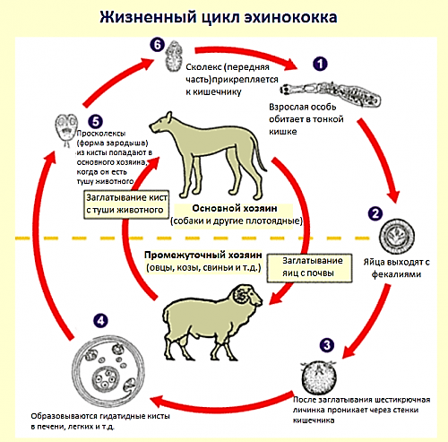
Жизненный цикл
Рисунок 1: Схема жизненного цикла (The Centers for Disease Control and Prevention Image Library, Global Health, Division of Parasitic Diseases and Malaria).

Slide 9
Морфология: строение цестоды
Echinococcus granulosus – ленточный червь.
Половозрелая особь (цестода) – мелкий гельминт длиной до 5 мм. Состоит из:
сколекса (головки) с четырьмя присосками и хоботком с мелкими крючьями;
шейки;
3–5 члеников:
незрелого;
гермафродитного;
зрелого членика (проглотиды) с хорошо развитой маткой, содержащей до 800 сформировавшихся яиц.

Slide 10
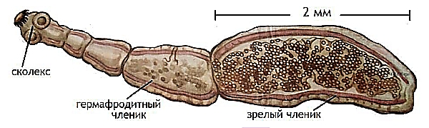
Морфология: строение цестоды
Рисунок 2: Взрослая особь эхинококка. Световая микроскопия, окраска гематоксилин-эозин.
Рисунок 3: Взрослая особь эхинококка (Хирургия эхинококкоза / Ю.Л. Шевченко, Ф.Г. Назыров – М.:Издательство «Династия», 2016. – 288 с.).

Slide 11
Морфология: строение яиц
Яйца паразита имеют сферическую форму размером до 30–50 мкм.
Онкосферы покрыты несколькими оболочками (мембранами).
Устойчивы к воздействию внешних неблагоприятных факторов. Во влажной почве способны оставаться жизнеспособными в течение :
трех недель – при температуре 30°С;
около месяца – при 10–20°С;
более полугода – при 6°C.
Под воздействием прямых солнечных лучей и в сухих условиях яйца эхинококка могут выжить лишь в течение короткого периода времени.

Slide 12
Морфология: строение яиц
Рисунок 4. Полностью сформировавшиеся яйца эхинококка. Световая микроскопия (Хирургия эхинококкоза / Ю.Л. Шевченко, Ф.Г. Назыров – М.: Издательство «Династия», 2016. – 288 с.).

Slide 13
Морфология: строение кисты
Стенка кисты состоит из 2 оболочек:
внутренней – герминативной (зародышевой);
наружной – кутикулярной (хитиновой).
Герминативная оболочка – носитель всех жизненных функций паразита.
Состоит из синцитиальных эпителиальных слоев и разделена на три зоны:
камбиальную (пристеночную);
зону известковых телец (среднюю);
зону выводковых капсул с формирующимися протосколексами и юными дочерними цистами (ацефалоцистами).

Slide 14
Морфология: строение кисты
Для однокамерного эхинококка характерен феномен эндогенного почкования, т.е. образования внутри материнской большой кисты одного или нескольких дочерних пузырей (ацефалоцист).
Ацефалоцисты по сравнению с протосколексами гораздо менее чувствительны к действию химиотерапии. Их наличие говорит о более высоком риске послеоперационных рецидивов.
При повреждении материнской кисты зародышевые элементы продолжают развитие с формированием экзогенных кист, которые развиваются из протосколексов, внедрившихся между хитиновой оболочкой и фиброзной капсулой.
Экзогенные кисты встречаются редко.

Slide 15
Морфология: строение кисты
Хитиновая оболочка – полимерный мукополисахарид, по химическому составу близкий к хитину насекомых.
Толщина около 2 мм.
Свойства:
обеспечивает паразита низкомолекулярными питательными веществами;
служит для его защиты от воздействия защитных факторов со стороны хозяина.
Полость эхинококковой цисты заполнена жидкостью, которая является продуктом секреции герминативной оболочки и содержит необходимые для паразита питательные вещества и продукты его метаболизма – в чистом виде очень токсична для организма промежуточного хозяина.

Slide 16
Морфология: строение кисты
Снаружи эхинококковая киста окружена плотной фиброзной капсулой (перикиста), образующейся в результате защитных реакций тканей печени против паразита.
Свойства фиброзной капсулы:
является обязательным элементом эхинококковой кисты печени, без нее в печени эхинококковых кист не бывает;
обеспечивает жизнеспособность паразита, и ее собственное строение зависит от стадии развития эхинококка;
не является непроницаемым барьером для зародышей паразита, и последние могут развиваться как в ней самой, так и за ее пределами, в ткани печени.

Slide 17
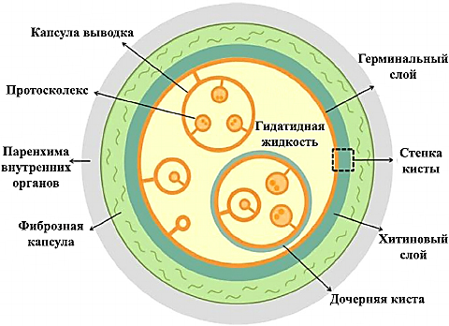
Морфология: строение кисты
Рисунок 5. Схема строения эхинококковой кисты (https://thorax.com.ua/ru/drugie-zabolevaniya/4-3-ekhinokokkovye-porazheniya-ljogkikh-i-sredosteniya).

Slide 18
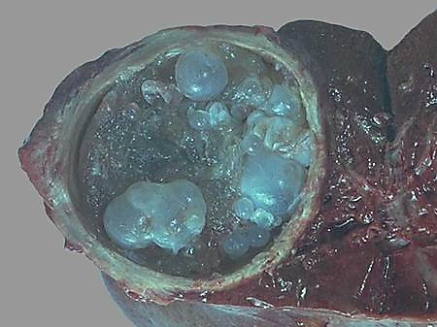
Морфология: строение кисты
Рисунок 6. Макропрепарат. Поверхность среза эхинококковой кисты (Диагностика заболеваний печени, билиарного тракта, поджелудочной железы, селезенки и надпочечников / С.А. Панфилов – М.: Издательство Бином. Лаборатория знаний, 2003. - 215 с.).

Slide 19
Стадии жизнедеятельности эхинококковой кисты
Выделяют 3 периода жизнедеятельности паразитарной кисты:
«живой паразит» – кутикулярная оболочка хорошо выражена, структура ее не изменена, дочерние пузыри отсутствуют. Киста содержит прозрачную жидкость.
«мертвый паразит»:
ранние посмертные изменения – характеризуются появлением в кисте дочерних пузырей. Кутикулярная оболочка сохраняет свое строение, герминативный слой может отслоиться, жидкость остается прозрачной.

Slide 20
Стадии жизнедеятельности эхинококковой кисты
Поздние посмертные изменения – характеризуются разрушением кутикулярной оболочки, так же наблюдаются дегенеративные изменения дочерних кист. Кистозная жидкость превращается в замазкообразную массу. В фиброзной капсуле появляются кальцинаты.
III. «осложненная киста» – характеризуется нагноением кисты, кальцинозом, возможным прорывом содержимого в свободную брюшную полость или ее органы, в плевральную полость, бронхи, желчные протоки и т.д.

Slide 21
Классификация эхинококкоза:
По принципу заражения выделяют:
первичный эхинококкоз;
резидуальный (остаточный) эхинококкоз;
рецидивный эхинококкоз.
По объему паразитарной инвазии выделяют:
солитарный – единственная киста одного органа или тканей одной анатомической области;
множественный – множественные кисты одного органа или нескольких органов одной анатомической области;
сочетанный – множественные кисты органов и тканей различных анатомических областей;
диссеминированный (генерализованный) – эхинококкоз грудной и брюшной полостей и т.д.

Slide 22
Классификация эхинококкоза:
По размеру эхинококковых кист выделяют:
мелкие кисты (меньше 5 см);
средние кисты (5-10 см);
крупные кисты (больше 10 см).
По количеству камер:
однокамерный эхинококкоз;
многокамерный эхинококкоз.
По локализации кист в печени различают:
подкапсульный эхинококкоз;
поддиафрагмальный эхинококкоз;
центральный (внутриорганный) эхинококкоз.

Slide 23
Классификация эхинококкоза:
По клиническому течению выделяют три стадии:
латентная (ранняя) стадия – от момента заражения до появления первых клинических признаков болезни;
клиническая стадия (стадия сформировавшейся кисты) - характеризуется выраженными клиническими проявлениями, обусловленными ростом и развитием паразита;
осложненная (терминальная) стадия – как следствие компрессии органов и тканей, максимально выражена после гибели паразита и нагноения кисты.

Slide 24
Клиническая картина
Клинические проявления различны в зависимости от стадии заболевания.
Латентная стадия:
специфические симптомы отсутствуют;
неспецифические симптомы:
анорексия, потеря веса, слабость, диарея (в результате хронической интоксикации продуктами метаболизма паразита);
рецидивирующая уртикарная сыпь, кожный зуд (в результате сенсибилазации белками паразитарной жидкости).

Slide 25
Клиническая картина
Клиническая стадия:
Характерна полиморфность симптомов, которая определяется локализацией, размерами, множественностью инвазии, быстротой роста кисты, механическим и токсическим действием паразита, а так же реактивностью организма хозяина.
В клинической стадии эхинококкоза печени можно выделить 2 группы синдромов:
местные – обусловлены механическим сдавлением органов или тканей за счет роста кисты;
общие – за счет токсико-аллергического влияния паразита.

Slide 26
Клиническая картина
Местные проявления заболевания:
болевой синдром (80%) – тяжесть, тупая и ноющая боль в правом подреберье, подложечной области. При локализации кисты в правой доле печени болевой синдром может напоминать холецистит или печеночную колику;
диспептический синдром – при локализации кисты в левой доле печени – изжога, отрыжка, рвота.
Общие синдромы заболевания:
анорексический синдром – отсутствие аппетита и потеря веса;
диспептический синдром – тошнота, рвота, диарея;
токсико-аллерический синдром – фебрильная и субфебрильная температура, озноб, слабость, головокружение, аллергические проявления.

Slide 27
Клиническая картина
Осложненная стадия:
Осложнения можно разделить на 2 группы (по классификации И.Н. Мадалиева с соавт.):
Остропротекающие:
1) гибель паразита с нагноением кисты и формированием абсцесса печени;
2) разрыв эхинококковой кисты с прорывом содержимого в:
свободную брюшную полость – с перитонеальными явлениями и доскообразным животом;
плевральную полость – с формированием плеврита и эмпиемы плевры;
в перикард (редко) – коллапс, шок, быстрый летальный исход;

Slide 28
Клиническая картина
желчный пузырь – с блоком пузырного протока и возникновением острого бескаменного холецистита;
жёлчевыводящие пути – с явлениями холангита и механической желтухи;
забрюшинную клетчатку – с формированием абсцессов или флегмоны забрюшинной клетчатки.
3) эозинофильный острый холецистит.
NB! При прорыве кисты в полость типична картина токсико-анафилактического шока с соответствующими клиническими проявлениями.
При прорыве в перикард – вероятность летального исхода близка к 100%.

Slide 29
Клиническая картина
Осложненная стадия:
II. Хронически прогрессирующие:
1) Общие:
синдром механической желтухи – при компрессии вне- и внутрипеченочных желчных протоков;
синдром портальной гипертензии – при локализации в воротах печени со сдавлением ветвей воротной вены / либо вторично как следствие цирроза печени;
синдром сдавления нижней полой вены;
токсико-аллергический синдром.
2) Местные:
цирроз и амилоидоз печени (с проявлениями печеночной недостаточности).

Slide 30
Диагностика
I. Общеклинические методы исследования:
анализ жалоб;
сбор анамнеза;
объективный осмотр.
II. Лабораторная диагностика:
клинический развернутый анализ крови – эозинофилия, увеличение СОЭ;
биохимическое исследование крови – для оценки функционального состояния печени;

Slide 31
Диагностика
3) серологические реакции на эхинококкоз:
кожно-аллергическая проба по методу Кацони;
реакция латекс агглютинации (РЛА) по В.И.Зорихиной;
реакция непрямой гемагглютинации (РНГА) по А.П.Степанковской;
реакция двойной диффузии в геле (РДДГ) по А.И.Гусеву и В.С.Цветкову;
реакция иммуноферментного анализа (РИФА) по В.И.Зорихиной.

Slide 32
Диагностика
III. Инструментальная диагностика:
ультразвуковая диагностика;
рентгенография и рентгеноскопия;
компьютерная томография;
магнитно-резонансная томография;
радиоизотопное исследование;
селективная ангиография;
лапароскопия.

Slide 33
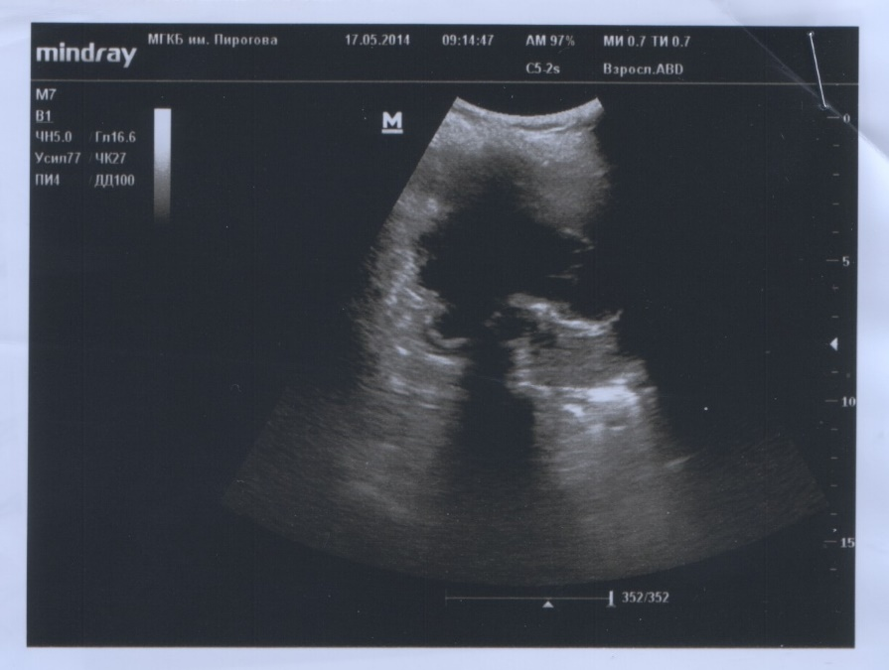
Диагностика
Рисунок 7. Ультразвуковое исследование. Пациент К., 64 года. Эхинококковая однокамерная киста правой доли печени (фото собственного наблюдения).

Slide 34
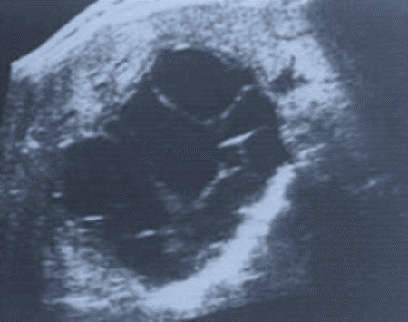
Диагностика
Рисунок 8. Ультразвуковое исследование. Паразитарная многокамерная киста (Диагностика заболеваний печени, билиарного тракта, поджелудочной железы, селезенки и надпочечников / С.А. Панфилов. – М.: Изд. Бином. Лаборатория знаний, 2003. - 215 с.).

Slide 35
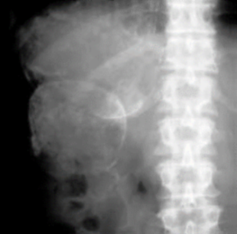
Диагностика
Рисунок 9. Рентгенография брюшной полости. Эхинококковая киста правой доли печени (Хирургия эхинококкоза / Ю.Л. Шевченко, Ф.Г. Назыров – М.: Издательство «Династия», 2016. – 288 с.).

Slide 36
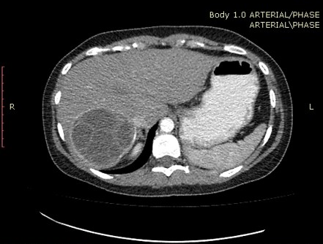
Диагностика
Рисунок 10. Компьютерная томография (аксиальный срез). Эхинококковая однокамерная киста правой доли печени (фото собственного наблюдения).

Slide 37
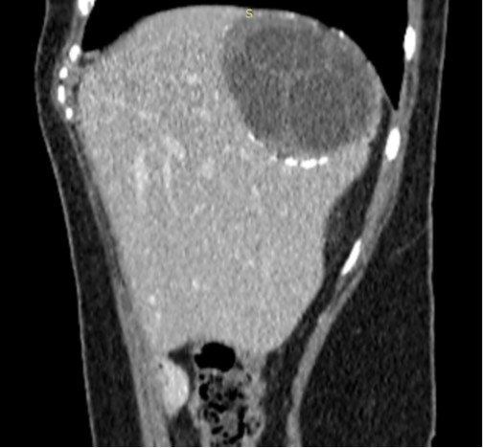
Диагностика
Рисунок 11. Компьютерная томография (сагиттальный срез). Эхинококковая однокамерная киста правой доли печени (фото собственного наблюдения).

Slide 38
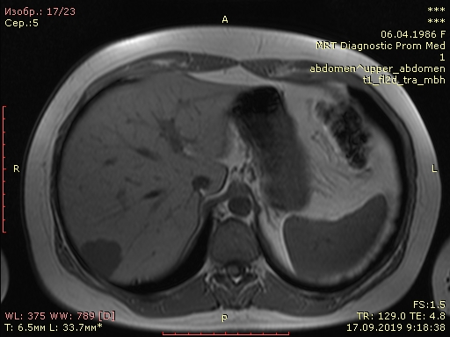
Диагностика
Рисунок 12. Магнитно-резонансная томография (аксиальный срез). Эхинококковая однокамерная киста правой доли печени (фото собственного наблюдения).

Slide 39
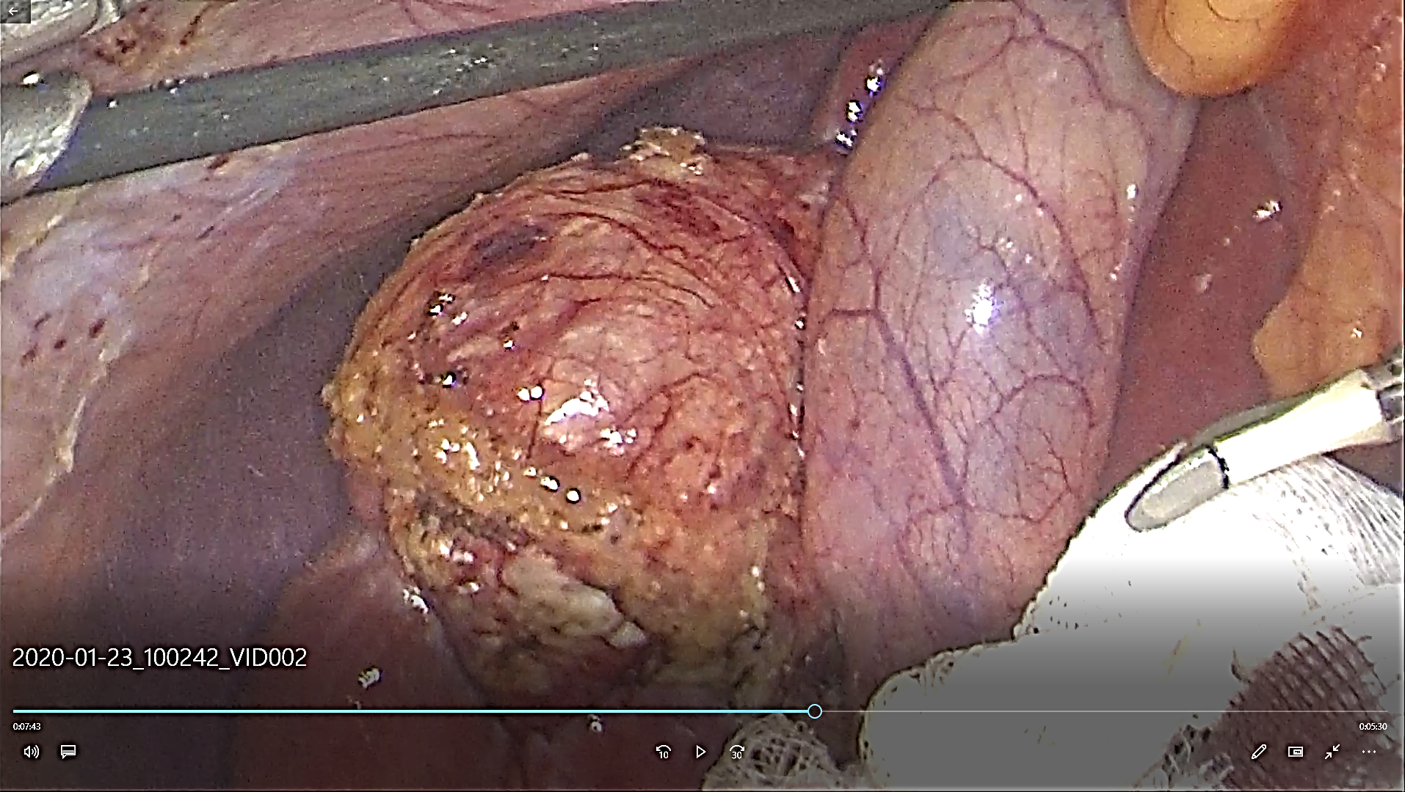
Диагностика
Рисунок 13. Лапароскопическая визуализация эхинококковой кисты (фото собственного наблюдения).

Slide 40
Дифференциальная диагностика
Дифференциальная диагностика эхинококковых кист проводится с такими очаговыми образованиями печени, как:
непаразитарные кисты печени;
поликистозная болезнь печени;
абсцессы печени;
билиарная гамартома;
гемангиома печени;
гепатоцелюлярная аденома.
Так же необходимо проводить дифференцировку с другой формой паразитарной инвазии – альвеолярным эхинококкозом.

Slide 41
Консервативное лечение эхинококкоза печени
Консервативное лечение сводится к применению различных химиопрепаратов, направленных на гибель паразита.
Применяются мебендазол (Vermox) и альбендазол (Zentel) – вызывают необратимые морфологические изменения в кутикулярной оболочке в виде отторжения зародышевого слоя с последующей его дегенерацией.
Основные показания:
интраоперационное выявление диссеменации по брюшной полости очень мелкими кистами (при внутрибрюшном разрыве эхинококковой кисты);
профилактики рецидивов заболевания.
Назначается химиотерапия сразу же после операции и продолжается после выписки больного из хирургического стационара.

Slide 42
Оперативное лечение
В хирургии эхинококкоза печени обязательным условием является соблюдение принципов апаразитарности и антипаразитарности.
Принцип апаразитарности – это комплекс мероприятий, проводимых до и во время операции с целью профилактики диссеминации и имплантации зародышевых элементов паразита, профилактики рецидивов и генерализации заболевания.
Принцип антипаразитарности – это комплекс мероприятий проводимых до и во время операции с целью обезвреживания зародышевых элементов паразита.

Slide 43
Оперативное лечение
Компоненты апаразитарности:
точная топическая диагностика локализации кист;
рациональный операционный доступ;
тщательное отграничение от кисты окружающих тканей;
минимизация травматизации кисты в ходе операции;
при открытой эхинококкэктомии – не допускать излития кистозной жидкости на оперируемый орган, операционную рану и операционное белье с целью профилактики диссеминации;
полное удаление зародышевых элементов и кутикулярной оболочки с целью профилактики рецидива заболевания;
решение вопроса в пользу закрытой эхинококкэктомии.

Slide 44
Оперативное лечение
Компоненты антипаразитарности:
дооперационная химиотерапия;
обезвреживание зародышевых элементов паразита в материнской кисте и остаточной полости путем воздействия химическими препаратами и физическими факторами;
санация загрязненной брюшной полости химическими препаратами и физическими факторами;
послеоперационная химиотерапия.

Slide 45
Оперативное лечение: доступы в хирургии эхинококкоза печени
Оперативные доступы к эхинококковой кисте делятся на:
традиционные (лапаротомные/открытые);
малоинвазивные:
пункционный;
видеоэндоскопический.
Традиционные оперативные доступы:
при локализации кист в области ворот печени, висцеральной поверхности печени, в I,II,III,IV,V сегментах – применяется верхнесрединная лапаротомия;
в VI,VII – применяется правосторонний подреберный доступ;
в VII,VIII – применяется торакофренолапаротомия справа.

Slide 46
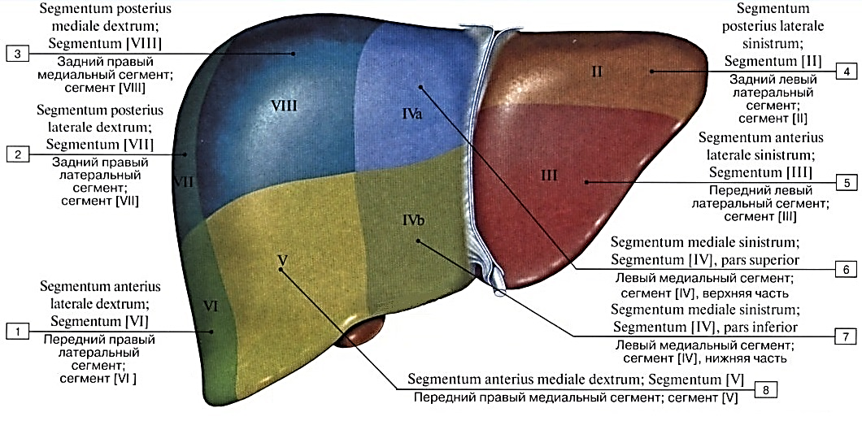
Сегменты и доли печени
Рисунок 14. Проекция сегментов на диафрагмальную поверхность печени (Атлас анатомии человека. В 4 томах. Т. 2: учеб. пособие для мед. вузов / Р.Д. Синельников, Я.Р. Синельников, А.Я. Синельников – М.: Издательство «Новая волна», 2010. – 248 с.).

Slide 47
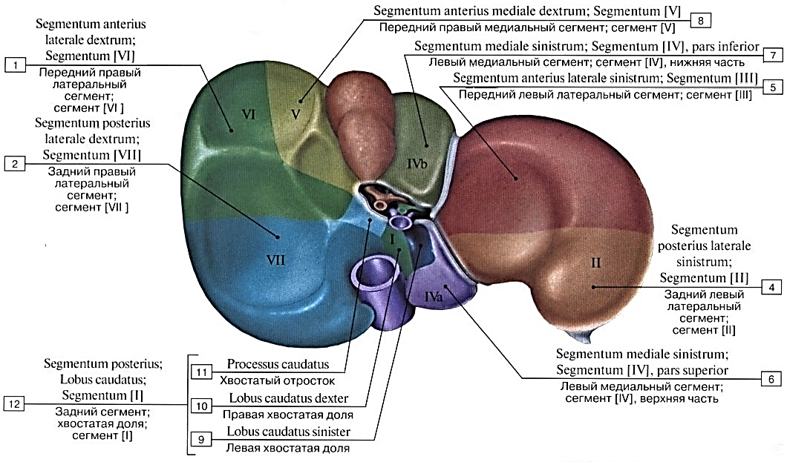
Сегменты и доли печени
Рисунок 15. Проекция сегментов на висцеральную поверхность печени (Атлас анатомии человека. В 4 томах. Т. 2: учеб. пособие для мед. вузов / Р.Д. Синельников, Я.Р. Синельников, А.Я. Синельников – М.: Издательство «Новая волна», 2010. – 248 с.).

Slide 48
Пункционный метод
  выполняют под УЗИ или КТ-контролем;
  процедура выполняется под местной анестезией;
  кисту пунктируют иглой, удаляют 20 мл жидкости;
  экспресс-анализ жидкости на наличие сколексов;
  введение в полость 20 мл 20-30% раствора NaCl и затем аспирация 20 мл жидкости кисты (многократное повторение манипуляции в течение 10-15 минут);
  замена иглы на стилет-катетер, эвакуация оставшейся жидкости;
  2-3 недели в кисту вводят 20-30% NaCl – сколексы погибают, вокруг дренажа образуется канал;
  с помощью вакуум-экстрактора через дренажный канал извлекают элементы хитиновой оболочки;
  при получении прозрачной жидкости без сколексов и хитиновой оболочки дренаж из кисты удаляют.

Slide 49
Лапароскопическая эхинококкэктомия
Показания: неосложненные кисты небольших размеров без явных признаков наличия дочерних пузырей, расположенные на висцеральной поверхности печени.
Ассистированная лапароскопическая эхинококкэктомия – сочетание лапароскопии с открытым хирургическим вмешательством – при обзорной лапароскопии выполняют ревизию печени и в проекции выявленной кисты производят минилапаротомию до 6 см длиной для традиционной эхинококкэктомии.
Лапароскопически ассистированная открытая эхинококкэктомия – после открытой эхинококкэктомии применяют эндовидеоскопию остаточной полости для более тщательной санации и ликвидации желчных свищей.

Slide 50
Лапароскопическая эхинококкэктомия
Преимущества лапароскопических операций:
малая травматичность;
возможность удаления 2 и более кист без расширения доступа (особенно при поражении обеих долей);
возможность детального осмотра полости фиброзной капсулы и удаление остатков хитиновой оболочки.
Недостатки:
выше риск обсеменения брюшной полости;
отсутствие эффективного метода обеззараживания;
сложность ликвидации остаточной полости.

Slide 51
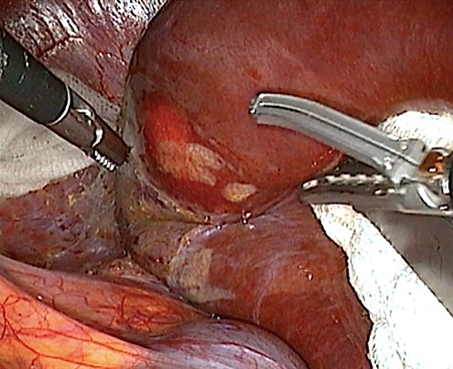
Лапароскопическая эхинококкэктомия
Рисунок 16. Процесс выделения эхинококковой кисты (фото собственного наблюдения).

Slide 52
Способы эхинококкэктомии
Оперативный прием состоит из двух этапов:
эхинококкэктомия (удаление паразита);
ликвидация остаточной полости.
Способы эхинококкэктомии:
закрытая эхинококкэктомия – без вскрытия полости кисты:
«идеальная» эхинококкэктомия – удаление кисты без вскрытия хитиновой оболочки;
цистперицистэктомия – удаление кисты вместе с фиброзной капсулой.
резекция части печени с кистой (типичная и атипичная);
2) открытая – с пункцией и вскрытием кисты и удалением ее содержимого;
3) сочетанная – при множественном эхинококкозе – сочетание закрытого удаления одних и открытого удаления других кист.

Slide 53
Техника «идеальной» эхинококкэктомии
Осуществление хирургического доступа.
Отграничение кисты в соответствии с принципами апаразитарности и антипаразитарности.
Пункция кисты для снятия напряжения.
Эвакуация содержимого кисты электроотсосом.
Удаление кисты (кисту широко вскрывают, хитиновую оболочку захватывают окончатым зажимом, отслаивают от фиброзной капсулы и удаляют).
Антипаразитарная обработка остаточной полости (оставшуюся фиброзную капсулу обрабатывают 2-5 % раствором формальдегида в глицерине).
Ликвидация остаточной полости.
Ушивание послеоперационной раны.

Slide 54
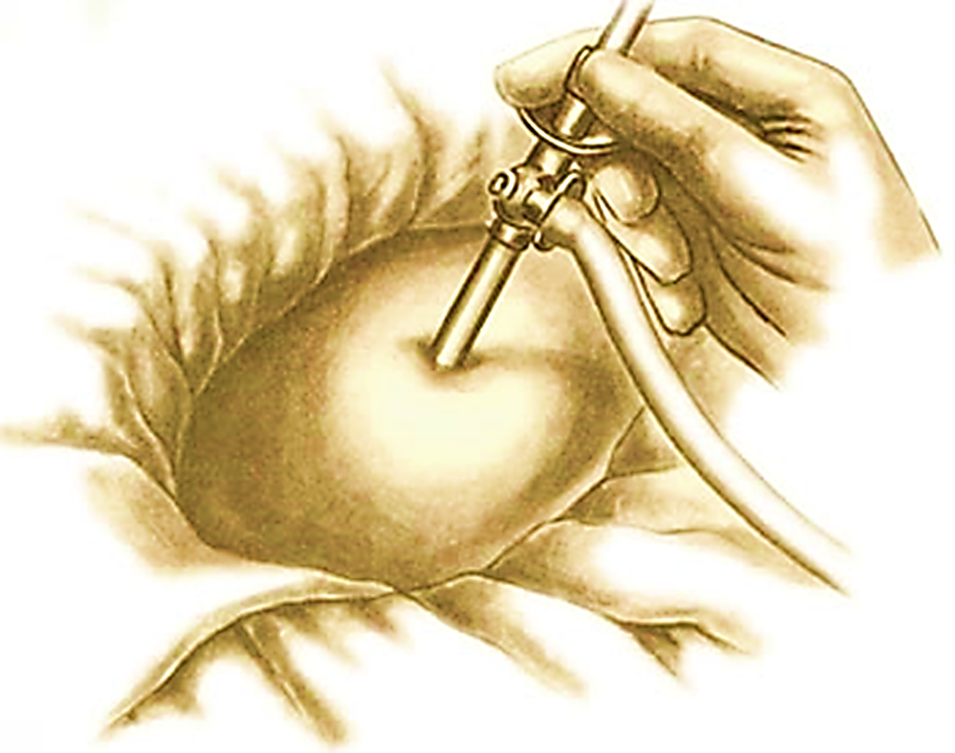
Техника «идеальной» эхинококкэктомии
Рисунок 17. Пункция кисты с эвакуацией содержимого электроотсосом (Атлас операций на брюшной стенке и органах брюшной полости / В.Н. Войленко, А.И. Меделян, В.М. Омельченко. - М.: Медицина, 1965. – 606 с.).

Slide 55
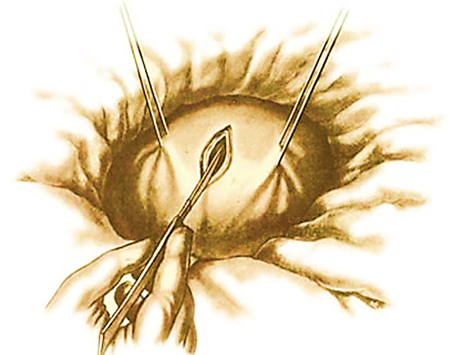
Техника «идеальной» эхинококкэктомии
Рисунок 18. Вскрытие фиброзной капсулы (Атлас операций на брюшной стенке и органах брюшной полости / В.Н. Войленко, А.И. Меделян, В.М. Омельченко. - М.: Медицина, 1965. – 606 с.).

Slide 56
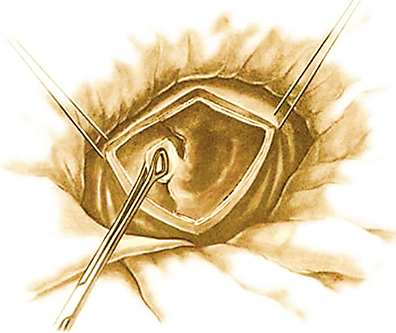
Техника «идеальной» эхинококкэктомии
Рисунок 19. Удаление паразита с хитиновой оболочкой (Атлас операций на брюшной стенке и органах брюшной полости / В.Н. Войленко, А.И. Меделян, В.М. Омельченко. - М.: Медицина, 1965. – 606 с.).

Slide 57
Методы ликвидации остаточной полости:
I. Полная ликвидация остаточной полости:
капитонаж (ушивание остаточной полости);
инвагинация фиброзной капсулы;
тампонада сальником (оментопластика);
аплатизация (субтотальная резекция капсулы);
перицистэктомия (тотальная резекция капсулы);
комбинированный метод.
II. Неполная ликвидация остаточной полости (после капитонажа, инвагинации, тампонады сальником и т.д.) с наружным дренированием.

Slide 58
Методы ликвидации остаточной полости:
Методы ликвидации остаточной полости:
III. Наружное дренирование остаточной полости:
сквозное транспеченочное дренирование;
концевое дренирование;
дренажи устанавливают для профилактики нагноения остаточной полости;
в последующем выполняется фистулография, для контроля заживлени.
3) марсупилизация.
IV. Внутреннее дренирование остаточной полости – цистодигестивные анастомозы.

Slide 59
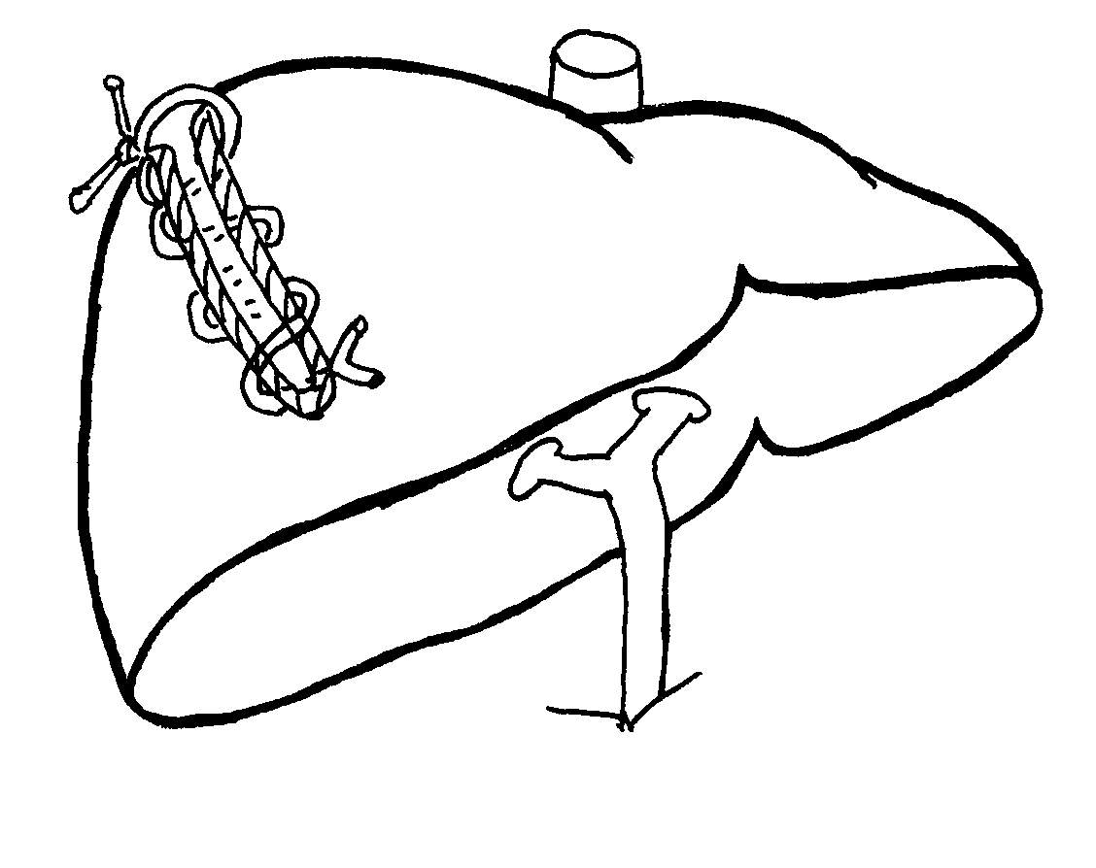
Методы ликвидации остаточной полости:
Капитонаж – отдельными П-образными (кисетными) швами изнутри сближают стенки кисты до полного соприкосновения.
Стенки прошивают не на всю толщину фиброзной капсулы, чтобы избежать повреждения сосудов и желчных протоков.
Рисунок 20. Капитонаж (схема из открытых источников сети интернет).

Slide 60
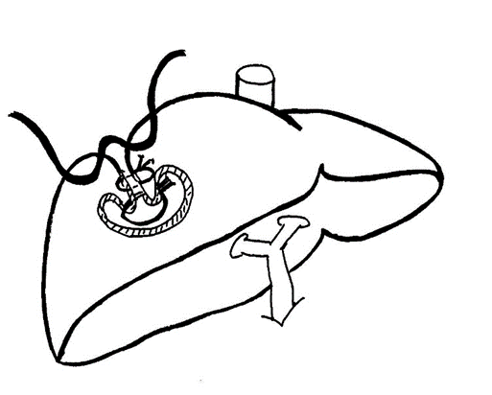
Методы ликвидации остаточной полости:
Инвагинация фиброзной капсулы внутрь позволяет ликвидировать остаточную полость сложной формы.
Применима при множественном поражении или в случае анатомической близости крупных сосудов и желчных протоков.
Рисунок 21. Инвагинация (схема из открытых источников сети интернет).

Slide 61
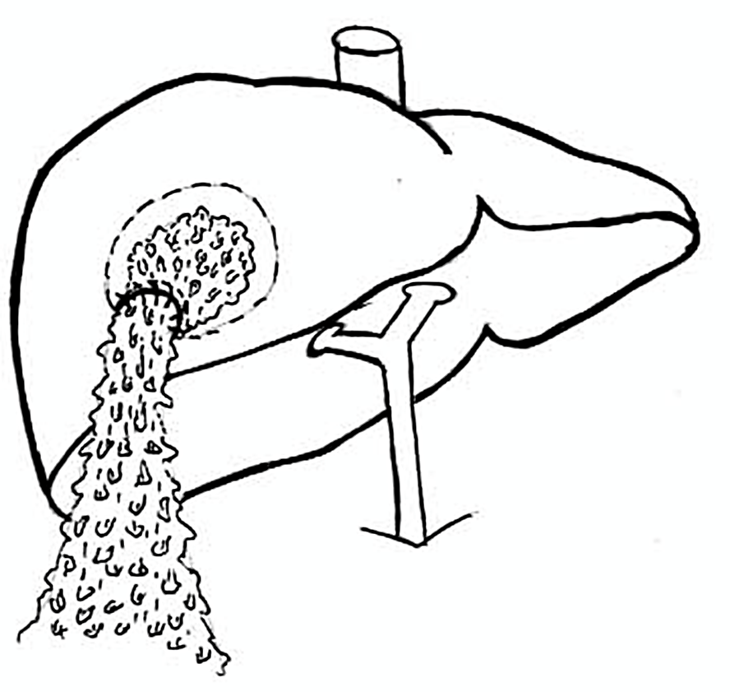
Методы ликвидации остаточной полости:
Тампонада сальником – мобильный участок большого сальника подводят и распластывают по внутренней поверхности фиброзной капсулы, фиксируя его к ней отдельными швами.
Методика проста в исполнении, имеет хорошие послеоперационные результаты.
Рисунок 22. Тампонада сальником (схема из открытых источников сети интернет).

Slide 62
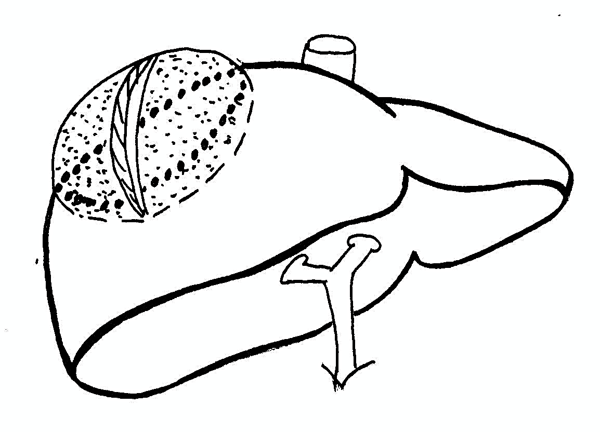
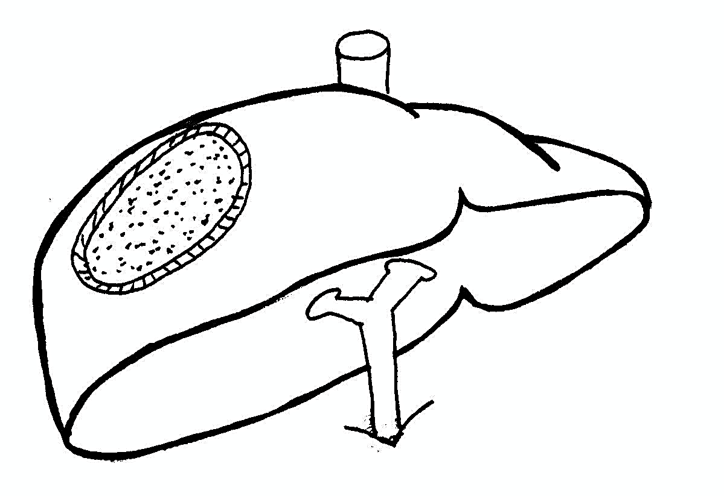
Методы ликвидации остаточной полости:
Аплатизация (абдоминизация) – субтотальная резекция фиброзной капсулы – применяется при поверхностно расположенных кистах.
Рисунок 23. Аплатизация (схема из открытых источников сети интернет).

Slide 63
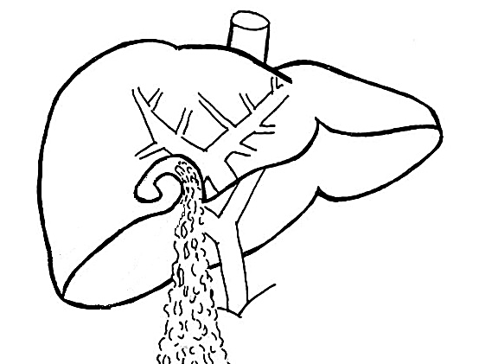
Методы ликвидации остаточной полости:
Комбинированный метод – сочетание методик.
Рисунок 24. Инвагинация и оментопластика (схема из открытых источников сети интернет).

Slide 64
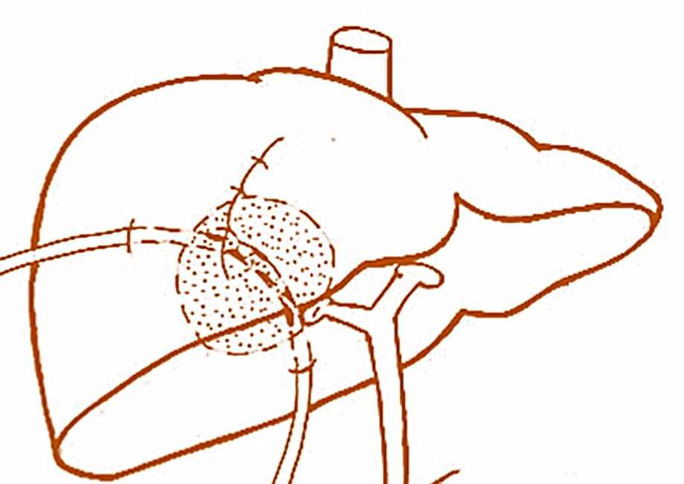
Методы ликвидации остаточной полости:
Методика сквозного транспеченочного дренирования.
Рисунок 25. Сквозное дренирование (схема из открытых источников сети интернет).

Slide 65

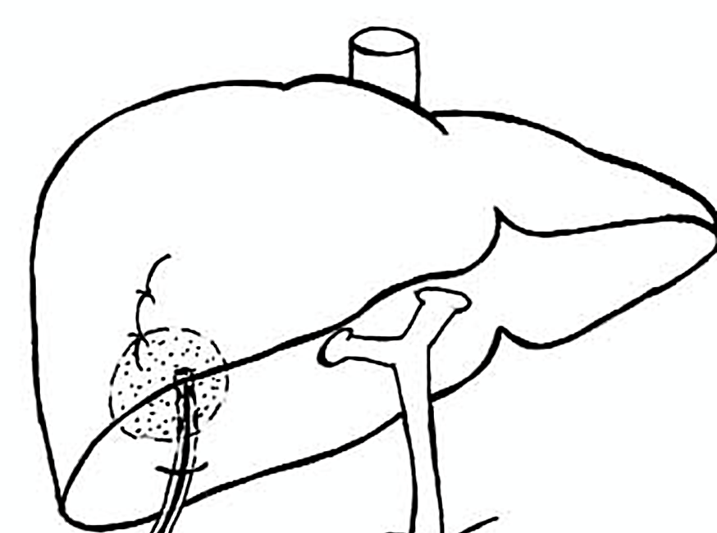
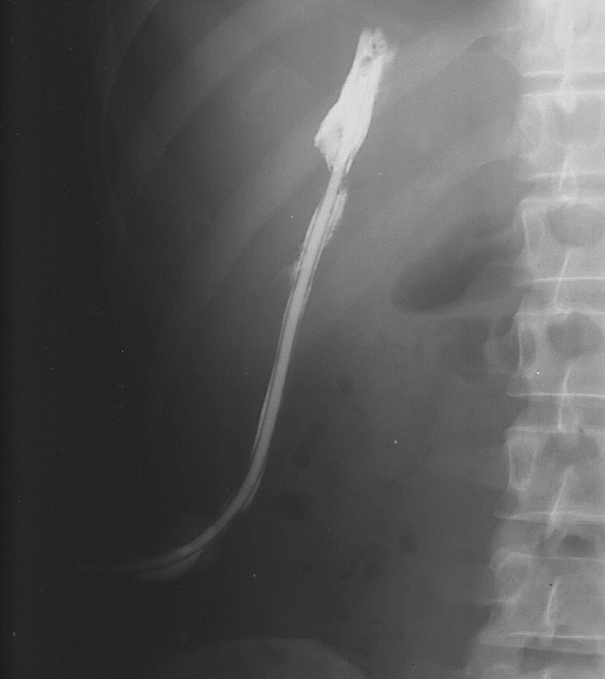
Методы ликвидации остаточной полости:
Методика концевого дренирования.
Рисунок 26. Концевое дренирование (схема из открытых источников сети интернет).
Рисунок 27. Фистулография – остаточная полость (фото собственного наблюдения).

Slide 66
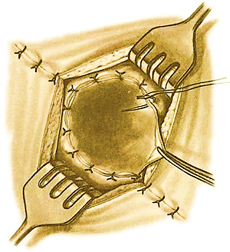
Методы ликвидации остаточной полости:
Марсупилизация – подшивание краев фиброзной капсулы к париетальной брюшине.
Рисунок 28. Марсупилизация (Атлас операций на брюшной стенке и органах брюшной полости / В.Н. Войленко, А.И. Меделян, В.М. Омельченко. - М.: Медицина, 1965. – 606 с.).

Slide 67
Методы ликвидации остаточной полости:
Внутреннее дренирование остаточной полости:
цистэнтероанастомоз – сшивание остаточной полости тощей кишкой, «выключенную» по Ру;
цистгастроанастомоз – сшивание остаточной полости с желудком через трубку, сформированную из его стенки.
Подобные операции редки !!!
Единственное показание - обильное истечение желчи из полости кисты (при этом магистральные желчные протоки свободно проходимы).

Slide 68
Альвеококкоз печени
Дифференциальные признаки | Эхинококкоз | Альвеококкоз
1. Возбудитель | Echinococcus granulosus | Echinococcus multilocularis
2. Строение кисты | Пузырь наполненный жидкостью со сколексами, 2 оболочки | Конгломерат мелких пузырьков, соединенных соединительной тканью, сколексы присутствуют не всегда
3. Фиброзная капсула | Фиброзная капсула – обязательный элемент | Фиброзная капсула не выражена – не успевает формироваться
4. Тип роста | Экспансивный | Инфильтративный (схож со злокачественной опухолью)
5. Темп роста | Медленный | Сравнительно быстрый

Slide 69
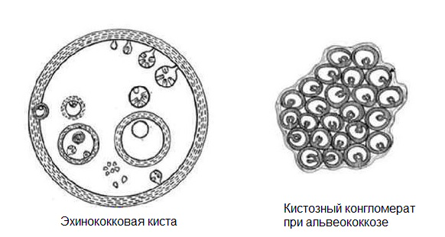
Альвеококкоз печени
Рисунок 29. Отличие кистозной формы эхинококка и альвеококка (рисунок из открытых источников сети интернет).

Slide 70
Альвеококкоз печени
Дифференциальные признаки | Эхинококкоз | Альвеококкоз
6. Длина половозрелого паразита | 2,7 – 5,4 мм | 2,3 – 3,2 мм
7. Хозяева промежуточные | Крупный и мелкий рогатый скот, олени, лоси, свиньи, кабаны, кенгуру, верблюды, человек | Дикие мышевидные грызуны, человек
8. Органы мишени | 70% - печень. Может локализоваться во всех тканях и органах человека | 97% - печень. Очень редко поражает другие органы
9. Состояние печени при осмотре | Консистенция печени при объективном осмотре не изменена. Поверхность гладкая, контур ровный | При пальпации печень каменистой плотности. Поверхность неровная, бугристая

Slide 71
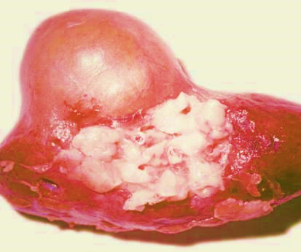
Альвеококкоз печени
Рисунок 30. Макропрепарат. Альвеококкоз печени (фото собственного наблюдения).

Slide 72
Альвеококкоз печени
Дифференциальные признаки | Эхинококкоз | Альвеококкоз
10. Вероятность метастазирования | Низкая | Высокая
11. Особенности клинической картины | 3 клинических стадии | Стадии те же. Длительный бессимптомный период. Стадия 1 быстро переходит в стадию 3
12. Особенности УЗИ и КТ визуализации | Имеет четкие контуры, характерная слоистость стенки, детритоподобное содержимое | Выглядит как изоэхогенная опухоль с неровными нечеткими контурами (по типу «грозди винограда»)

Slide 73
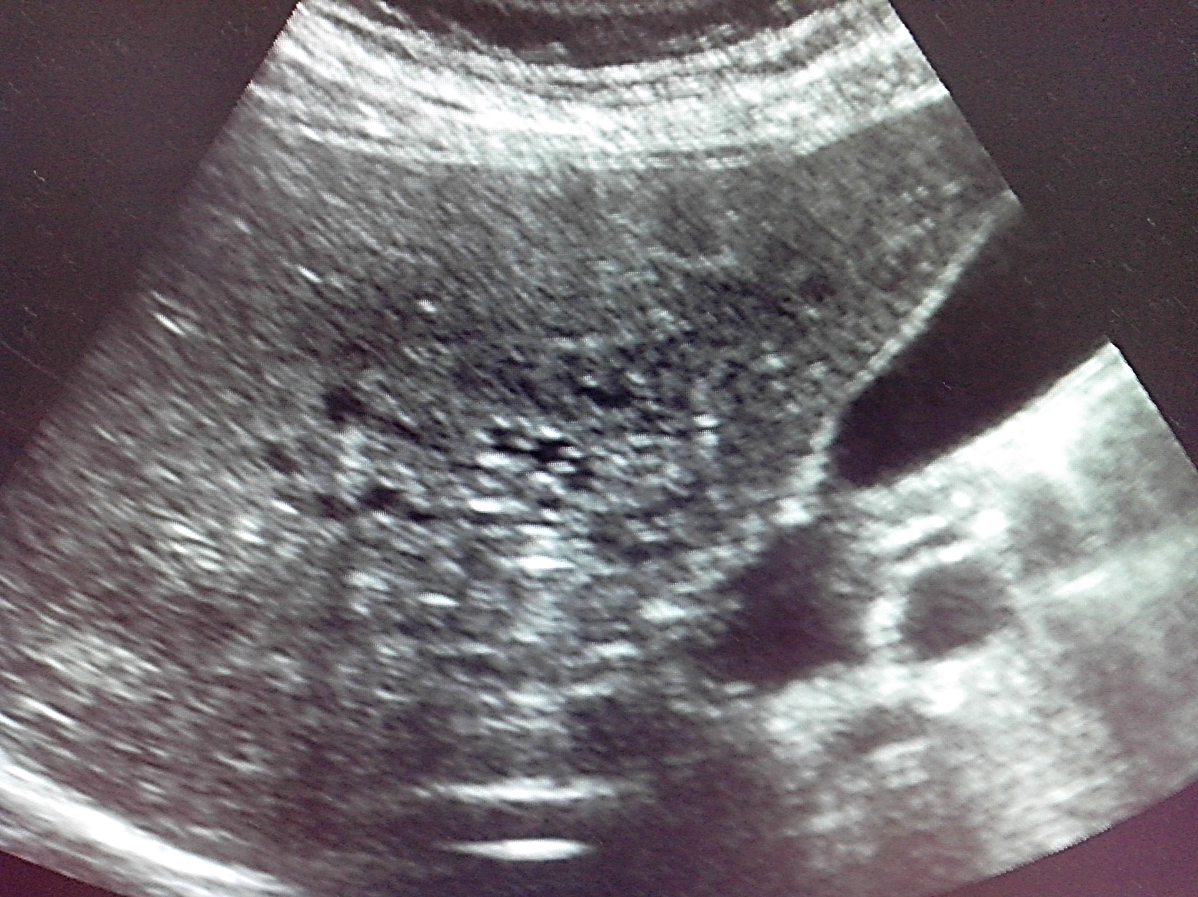
Альвеококкоз печени
Рисунок 31. Ультразвуковое исследование. Вовлечение нижней полой вены в патологический процесс при альвеококке печени (http://www.echinococcus.ru/alveokokk-pecheni).

Slide 74
Альвеококкоз печени
Дифференциальные признаки | Эхинококкоз | Альвеококкоз
13. Особенности посмертных изменений | Характерна кальцификация или нагноение кисты | Характерен распад «опухоли»
14. Особенности кальцификации | Киста кальцинируется всегда только по периферии (фиброзная капсула) | Характерно наличие множества петрификатов и в центре, и по периферии
15. Возможности хирургической помощи | Преимущественно радикальные хирургические вмешательства | Преимущественно паллиативные хирургические вмешательства
16. Летальность | 2 - 4% (А.В. Чжао, 2016 г) | 15 - 38% (Б.И. Альперович, 2011 г)

Slide 75
Рекомендуемая литература
Хирургия эхинококкоза / Ю.Л. Шевченко, Ф.Г. Назыров – М.: Издательство «Династия», 2016. - 288 с.
Хирургические болезни: учебник / под ред. М.И. Кузина. - 4-е изд., перераб. и доп. – М.: ГЭОТАР-Медиа, 2014. - 992 с.
Хирургические болезни. В 2 томах. Том 1: учебник / под ред. В.С. Савельева, А.И. Кириенко. - 2-е изд., перераб. и доп. – М.: ГЭОТАР-Медиа, 2017. - 720с.
Руководство по хирургии печени и желчевыводящих путей. Том 1 / под ред. А.Е. Борисова – СПб.: Предприятие ЭФА, 2002. - 448 с.
Хирургия печени / Б.И. Альперович – М.: ГЭОТАР-Медиа, 2013. - 352 с.
Продемонстрированные изображения заимствованы из общедоступных интернет-ресурсов, не содержащих указаний на авторов данных материалов и каких-либо ограничений на их заимствование.

